Slide 1


Nhiệt liệt chào mừng các thầy cô về dự giờ thăm lớp
Lớp 5A2
Giáo viên: Bùi Thị Thanh Liên

Slide 2




Khởi động

Slide 3
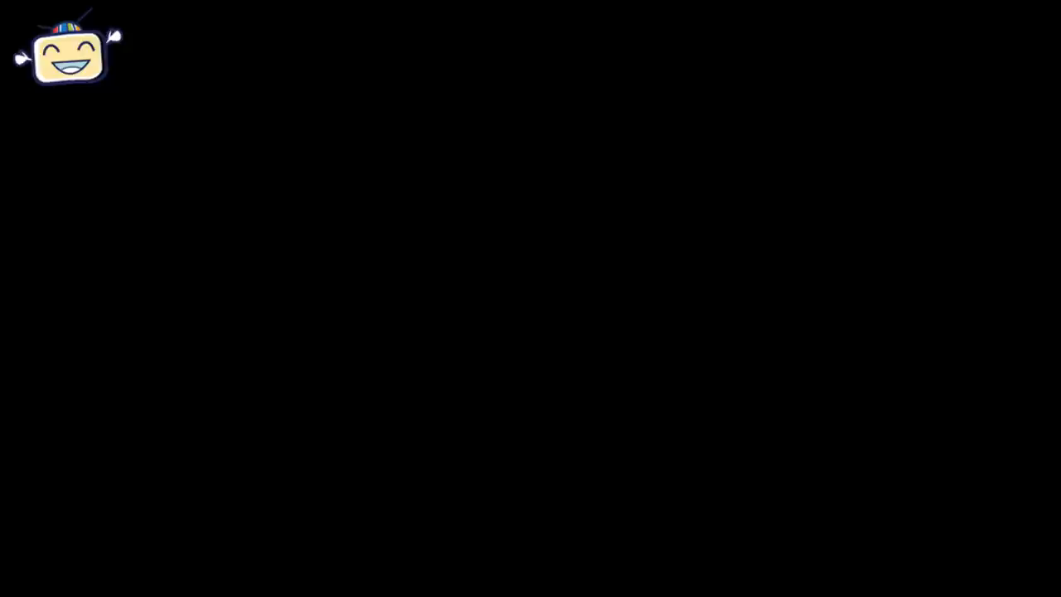

Slide 4






Thứ … ngày … tháng … năm …

Slide 5



Slide 6



TRÒ CHƠI: TIẾP SỨC
Mỗi nhóm sẽ lần lượt viết tên đảo, quần đảo của Việt Nam lên bảng.
Mỗi HS mỗi lần chỉ viết một tên đảo hoặc quần đảo, sau đó thành viên khác lên.
Nhóm nào viết được nhiều tên đảo, quần đảo sẽ chiến thắng.

Slide 7
Tên một số quần đảo | Hoàng Sa, Trường Sa, Thổ Chu, Nam Du, Côn Sơn, Cô Tô...
Tên một số đảo. | Phú Quốc, Cái Bầu, Cát Bà, Phú Qúy, Lý Sơn...

Slide 8

Đọc một số bài thơ hoặc kể lại một câu chuyện về biển, đảo Việt Nam mà em sưu tầm được.

Slide 9
ĐOÀN THUYỀN ĐÁNH CÁ
Mặt trời xuống biển như hòn lửa,
Sóng đã cài then, đêm sập cửa.
Đoàn thuyền đánh cá lại ra khơi,
Câu hát căng buồm cùng gió khơi.
Hát rằng: cá bạc biển Đông lặng,
Cá thu biển Đông như đoàn thoi
Đêm ngày dệt biển muôn luồng sáng.
Đến dệt lưới ta, đoàn cá ơi!
Thuyền ta lái gió với buồm trăng
Lướt giữa mây cao với biển bằng,
Ra đậu dặm xa dò bụng biển,
Dàn đan thế trận lưới vây giăng.
Cá nhụ cá chim cùng cá đé,
Cá song lấp lánh đuốc đen hồng,
Cái đuôi em quẫy trăng vàng choé.
Đêm thở: sao lùa nước Hạ Long.
Ta hát bài ca gọi cá vào,
Gõ thuyền đã có nhịp trăng cao.
Biển cho ta cá như lòng mẹ
Nuôi lớn đời ta tự buổi nào.
Sao mờ, kéo lưới kịp trời sáng
Ta kéo xoăn tay chùm cá nặng.
Vảy bạc đuôi vàng loé rạng đông,
Lưới xếp buồm lên đón nắng hồng.
Câu hát căng buồm với gió khơi,
Đoàn thuyền chạy đua cùng mặt trời.
Mặt trời đội biển nhô màu mới,
Mắt cá huy hoàng muôn dặm phơi.

Slide 10
Một số bài thơ về biển, đảo Việt Nam:
Lời sóng 4 (trích Trường ca Biển – Hữu Thỉnh).
Đoàn thuyền đánh cá – Huy Cận.
Biển – Hoàng Trung Thông.
Hoàng Sa – Nguyên Hòa...
Một số câu chuyện về biển, đảo Việt Nam:
Bác Hồ với biển đảo Việt Nam.
Kể chuyện Hoàng Sa – Lê Văn Chương.

Slide 11


Slide 12


Tìm hiểu và giới thiệu một hoạt động của quân và dân Việt Nam góp phần thực thi và bảo vệ chủ quyền ở Biển Đông. Nêu suy nghĩ của em về việc làm đó.

Slide 13

Một trong những hoạt động của nhân dân Việt Nam góp phần thực thi và bảo vệ chủ quyền ở Biển Đông là: duy trì Lễ khao lề thế lính Hoàng Sa.
+ Nguồn gốc Lễ Khao lề thế lính Hoàng Sa: Tương truyền xưa kia, mỗi cuộc đi biển vô cùng khó khăn, người lính trong Đội Hoàng Sa khi đi thực hiện nhiệm vụ phải chuẩn bị cho mình một đôi chiếu, 7 nẹp tre và 7 sợi dây mây. Nếu không may xấu số bỏ mạng trên biển thì sẽ dùng đề bó xác thả xuống biển. Nghi lễ “cúng thế lính” được tổ chức theo quan niệm của người dân, dùng những hình nộm bằng giấy hoặc bột gạo đặt lên thuyền làm bằng thân cây chuối để giả những đội binh thuyền Hoàng Sa ... Nghi lễ thể hiện mong muốn đội thuyền kia sẽ chịu rủi ro thay cho những người lính của Đội Hoàng Sa, đồng thời tạo niềm tin cho người lính hoàn thành nhiệm vụ.
+ Lễ Khao lề thế lính Hoàng Sa thường được tổ chức trên đảo Lý Sơn vào tháng 2, tháng 3 (âm lịch) hằng năm.
- Ý nghĩa: duy trì Lễ Khao lề thế lính Hoàng Sa nhằm tri ân những người đi thực hiện nhiệm vụ và giáo dục thế hệ trẻ có ý thức, trách nhiệm giữ gìn biển, đảo Việt Nam.

Slide 14







Câu 1: Địa danh nào nước ta được UNESCO công nhận là Di sản thiên nhiên thế giới?
Vịnh Lan Hạ
Vịnh Vĩnh Hy
Vịnh Hạ Long.
Vịnh Nha Trang
Notes:
GV CLICK CHUỘT VÀO KHUNG ĐÁP ÁN → XUẤT HIỆN KẾT QUẢ ĐÚNG/SAI

Slide 15
Câu 2: Đội Hoàng Sa được lập vào thời gian nào?
Thế kỉ XV
Thế kỉ XVI
Thế kỉ X
Thế kỉ XVII
Notes:
GV CLICK CHUỘT VÀO KHUNG ĐÁP ÁN → XUẤT HIỆN KẾT QUẢ ĐÚNG/SAI

Slide 16
Câu 3: Những thành viên đội Hoàng Sa đến từ đâu?
Quảng Bình
Quảng Ngãi.
Quảng Trị.
Quảng Nam.
Notes:
GV CLICK CHUỘT VÀO KHUNG ĐÁP ÁN → XUẤT HIỆN KẾT QUẢ ĐÚNG/SAI

Slide 17
Câu 4: Để tưởng nhớ công ơn của đội Hoàng Sa, người dân đã tổ chức lễ gì?
Lồng Tồng
Tịch điền
Khao lề thế lính
Nghing Ông
Notes:
GV CLICK CHUỘT VÀO KHUNG ĐÁP ÁN → XUẤT HIỆN KẾT QUẢ ĐÚNG/SAI

Slide 18
Câu 5: Việt Nam tham gia Công ước của Liên hợp quốc về Luật biển năm nào?
1992
1993
1983
1982
Notes:
GV CLICK CHUỘT VÀO KHUNG ĐÁP ÁN → XUẤT HIỆN KẾT QUẢ ĐÚNG/SAI

Slide 19


GV ĐIỀN VÀO ĐÂY
GV ĐIỀN VÀO ĐÂY
GV ĐIỀN VÀO ĐÂY
GV ĐIỀN VÀO ĐÂY

Slide 20



